Slide 1

MySQL内存管理-Mem_root
上海热璞网络科技有限公司

Slide 2


目 录
第一部分
MySQL 内存分类
第二部分
一条sql的内存使用
第三部分
Mem_root 介绍
第四部分
大sql的内存使用
第五部分
消失的内存

Slide 3

MySQL的内存分类

Slide 4
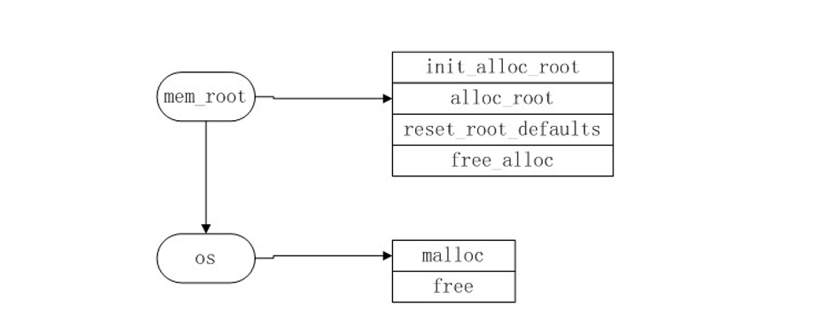
MySQL Server 层
Notes:
1. MySQL中内存的分类比较多， sort buffer， join buffer， query_cache， table_cache ， innodb_buffer_pool_size 等
2. 我们知道MySQL 是分层的，Server 层和engine层， 因此我们将内存使用也划分成两个层次，server 层和engine 层
3. 其中server 层，MySQL 使用mem_root来进行管理，这个主要体现在MySQL Server层调用引擎接口之前所使用的内存
4. 其中engine 层，就是使用大家熟悉的buffer_pool进行管理了。(我们以innodb 为例哈)，这个不是咱们本次介绍的重点

Slide 5
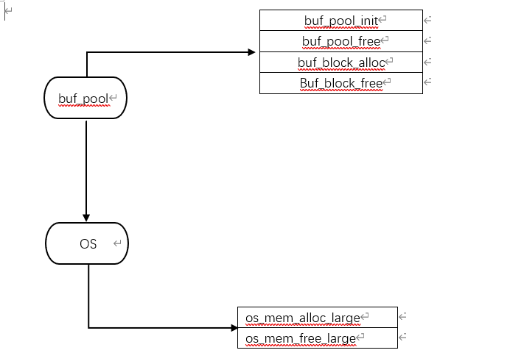
MySQL engine层(innodb)
Notes:
我们以innodb 为例，在innodb 中主要是是以buf_pool 来管理内存使用了
数据页修改，刷新等，都是用buf pool中的内存页，这个不是本次分享的重点，就不详细展开了哈。

Slide 6
一条sql的内存使用

Slide 7
MySQL 执行语句的线程
创建连接(handle_connection)
创建线程(new thd)
申请资源(alloc_mem)
d. 执行语句(mysql_execute_command)
e. 释放申请的内存(free_root)
客户端关闭连接
---------------------------------------------
f. 关闭连接 (cose_connection)
g. 释放所有资源(release_resources)
h. 删除thd(delete thd)
Notes:
在handle_connect_per_thread.cc 中当接收到connect 连接的信息会根据connect_info的信息，创建一个thd 用于一直处理该连接发过来的所有请求，其生命周期是一直到该connection 关闭
申请资源，我们因为是介绍内存的使用，因此，我们把内存申请当做这次介绍的重点哈，每个thd 会有自己的mem_root用于管理内存，刚开始连接建立时，就会初始化一部分内存，同时哈，比如接收到较大的sql，是不是也要申请个缓存空间用于保存接受的sql
执行语句，这个顾名思义，server 层拿到sql 语句，经过语法分析，语义分析等等，最后交给engine层执行。这个也是需要大量内存的
执行之后，调用free_root 释放该thd中mem_root上 保管的内存，同时保留该thd哈，用于接收该连接后面的语句
---------如果此时关闭连接---------
Mysql server 层关闭connection
释放thd 所有资源， thd->release_resources
删除thd
直接源码

Slide 8
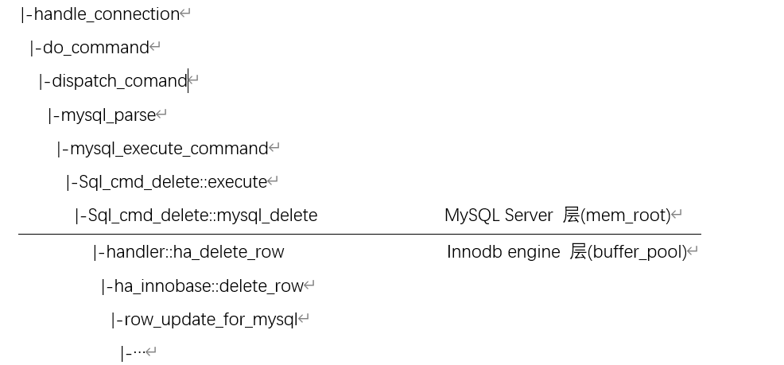
MySQL 执行语句的详细流程(delete 为例)
调用的函数顺序如下：
Notes:
源码如上，详细会讲解介绍
一条delete 语句的执行流程如上，调用的函数分散在server 层和engine 层。因此内存的使用也分散在这两层。后续我们继续定位具体的大量内存申请发生在什么地方。还原工具执行的是bulk insert 语句，根据对MySQL的理解，插入操作需要到engine层完成，因此engine层必然产生内存使用。但是sql下发到engine层前经过了server层，在server层时是不是已经申请了过多的内存呢

Slide 9
Mem_root 介绍

Slide 10
Mem_root的结构
typedef struct st_mem_root
{
USED_MEM *free; /* blocks with free memory in it */
USED_MEM *used; /* blocks almost without free memory */
USED_MEM *pre_alloc; /* preallocated block */
/* if block have less memory it will be put in 'used' list */
size_t min_malloc;
size_t block_size; /* initial block size */
unsigned int block_num; /* allocated blocks counter */
unsigned int first_block_usage;
void (*error_handler)(void);
}
/* struct for once_alloc (block) */
typedef struct st_used_mem
{
/* Next block in use */
struct st_used_mem *next;
/* memory left in block */
unsigned int left;
/* size of block */
unsigned int size;
} USED_MEM;
Notes:
mem_root主要由两个链表组成free和used。
free：存放有空闲的block，其中的block可能部分被使用。
used：存放已使用的block，其中block可能有少量空闲.
block_size：初始块大小,后面分配的块可能比block_size大。
pre_alloc：一直指向初始化时分配的block，改block开始在free链表中，随着内存的不断申请，改block可能会存在于used链表中

Slide 11
Mem_root 内存申请算法
查看free 链表，寻找满足空间的block, 如果找到了， 则返回该block从size-left出的地址
如果在free 链表中没有找到合适的block, 则做如下操作
1> mem_root->block_size *(mem_root->block_num>>2) 和 length + ALIGN_SIZE（sizeof （USED_MEM) ）中的较大值，申请新的block
2> 从新申请的block中分配内存，返回size-left的地址
3> 根据该block的使用情况，将该block 挂在used或者free链表上
注意：MEM_ROOT的内存分配采用的是启发式分配算法，随着后续block的数量越多，单个block的内存也会越大:block_size= mem_root->block_size * (mem_root->block_num >> 2)
Notes:
主要体现在：mem_root->block_num++
直接上源码吧

Slide 12
Mem_root 重置和内存释放
内存重置： 调用free_root 传入参数 MY_MARK_BLOCKS_FREE 重置Mem_root
内存释放：除参数MY_MARK_BLOCKS_FREE 外，进行内存释放
Notes:
内存释放的源码：
分享时投屏源码

Slide 13
大sql 对Mem_root的影响

Slide 14
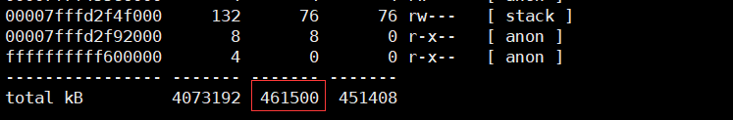
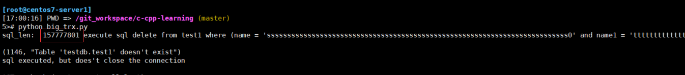
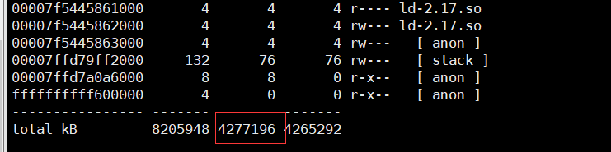
150M的delete 语句
启动MySQL, 使用pmap 命令查看，启动时MySQL的内存使用情况
执行150M的delete 语句
此时的内存使用

Slide 15
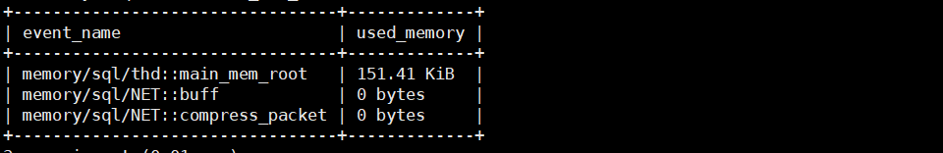
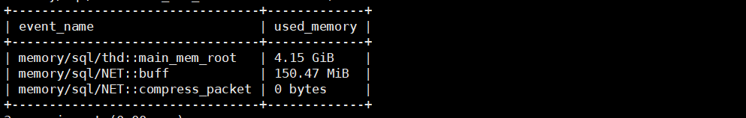
150M的delete 语句
我们使用performance_schema 也能查看到内存的使用情况
select event_name, sys.format_bytes(CURRENT_NUMBER_OF_BYTES_USED) used_memory
from memory_summary_global_by_event_name order by CURRENT_NUMBER_OF_BYTES_USED
where event_name like '%memory/sql/NET%' or event_name like '%memory/sql/thd::main_mem_root%'
大sql语句执行前：
大sql语句执行后：

Slide 16
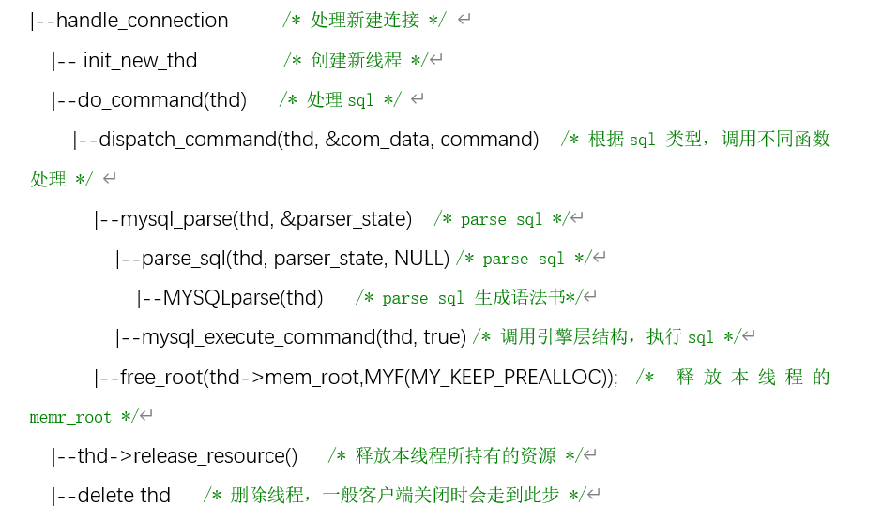
内存消耗在哪里？
整理Server层, sql 执行时涉及的函数

Slide 17
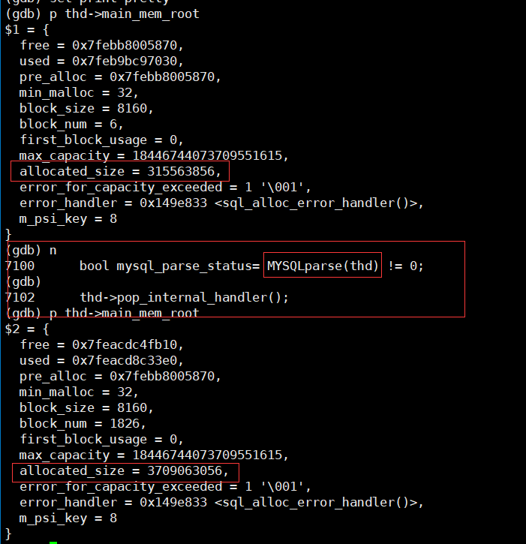
内存消耗在哪里？
跟踪函数的执行，最终我们定位到大量的内存申请发生
在函数MYSQLparse(thd)。
在MYSQLparse之前，allocated_size = 315563856，在MYSQLparse 之后，我们可以看到allocated_size= 370903056新增的allocated_size为3393499200，当前的allocated_size 加上MySQL刚启动时 461500K内存，约等于目前的内存使用量4277196KB。
至此我们可以确定，还原时内存增大是因为bulk insert的sql太大，MYSQLpase 生成语法树的时候消耗了过多的内存因为OOM被OS kill 掉

Slide 18
一个神奇的内存问题

Slide 19
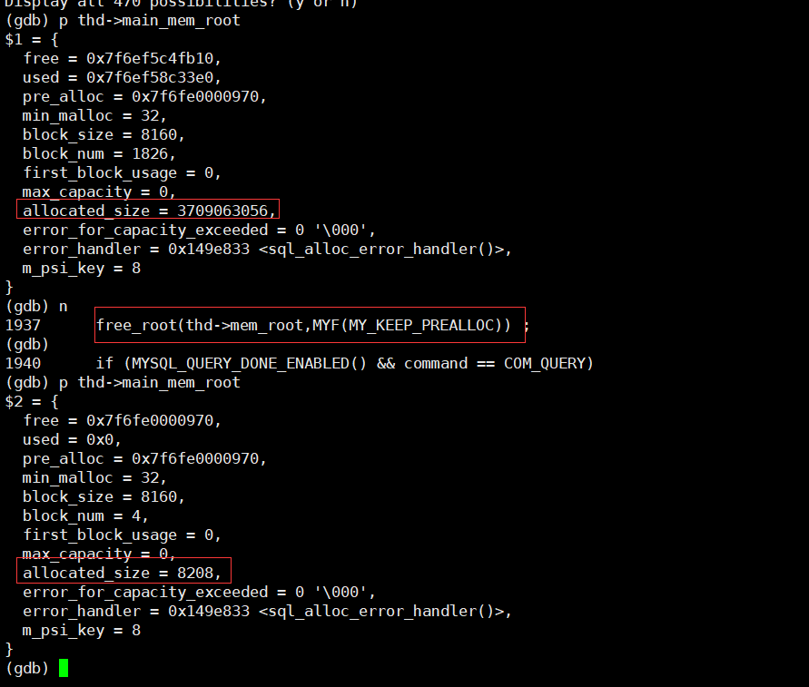
为何内存不释放
当sql 执行结束后，会调用free_root函数释放之前申请的内存
|--free_root(MEM_ROOT *root, myf MyFlags)
|-- mysql_free(old)
|--my_raw_free
|--free(ptr)
free_root 最终会调用free 函数释放内存。从右图可以看
出，调用free_root后，mem_root的alocated_size 已经从3709063056 降低到 8208。

Slide 20
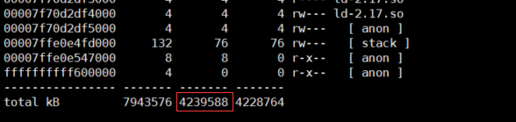
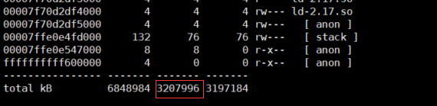
为何内存不释放
从操作系统来看
调用free_root 前：
调用free_root 后：
能够发现MySQL中的mem_root已经释放了（3709063056 – 8208）的内存，但是实际在OS看来只释放了(4239588-3207996)的内存。这中间出现差错的内存去了哪里呢，这里不得不提Linux中内存申请和释放的malloc和free了。malloc和free用来向系统申请和释放内存的。但是free的内存是否就立即返回给系统呢？这个从我们测试的结果来看就不确定了。这个问题留给大家研究，我们下次在详细分享。提示一下，这个涉及到glibc中内存分配器ptmalloc 管理算法。

Slide 21
感谢聆听

